Slide 1
Hướng dẫn cài đặt
và đăng nhập
Website quản lý sân bóng mini
Nhóm 13 – CNTT2.K65
Notes:
Hướng dẫn chạy mã nguồn bản chốt trên máy cục bộ. Tài khoản mẫu nằm ở slide 5.

Slide 2
1. Môi trường và mã nguồn
Visual Studio
Bản hỗ trợ .NET 10, có workload ASP.NET and web development.
SQL Server và SSMS
Kết nối vào instance của máy. Cấu hình gốc dùng .\SQLEXPRESS.
Solution
Giải nén ZIP vào thư mục mới, mở QLSanBongWeb.sln và chờ khôi phục gói NuGet.
02
Notes:
Nguồn: README_CHAY_PROJECT.md, QLSanBongWeb.csproj và Properties/launchSettings.json trong mã nguồn bản chốt.

Slide 3
2. Cơ sở dữ liệu QLSanBong
Máy chưa có bảng của dự án
Mở SSMS và kết nối đúng instance. Mở lần lượt hai file trong thư mục Database rồi bấm Execute cho từng file.
01_CauTrucVaDuLieuMau.sql
02_TaiKhoanMau.sql
Máy đã có QLSanBong đúng cấu trúc
Bỏ qua file 01. Chạy file 02 nếu thiếu tài khoản mẫu. File 02 giữ mật khẩu của tài khoản đã tồn tại.
03
Notes:
File 01 tạo CSDL, bảng, ràng buộc và dữ liệu mẫu. File 02 thêm tài khoản mẫu theo tên đăng nhập. Nguồn: hai script SQL trong Database.

Slide 4
3. Chuỗi kết nối SQL Server
Trong appsettings.json, tìm ConnectionStrings rồi đến DefaultConnection.
Server=.\\SQLEXPRESS;Database=QLSanBong;
Integrated Security=True;TrustServerCertificate=True;
Connect Timeout=5;
Giữ chuỗi kết nối trên một dòng trong JSON. Đổi phần Server cho khớp với tên instance bạn dùng khi kết nối SSMS.
Trong JSON, viết \ thành \\. Nếu dùng instance mặc định, có thể đặt Server=.
04
Notes:
Ví dụ trình bày ngắt dòng để dễ đọc. Giá trị thực trong appsettings.json nằm trên một dòng. Dùng cùng tên instance với SQL Server Management Studio. Nguồn: appsettings.json và Program.cs.

Slide 5
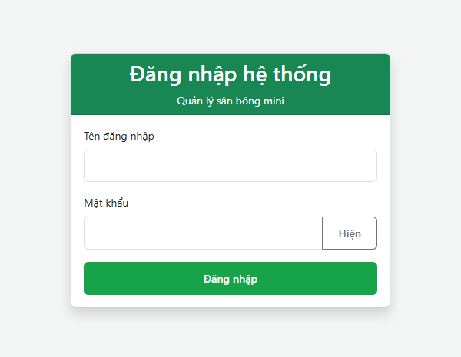
4. Chạy web và đăng nhập quản lý
Trong Visual Studio, chọn profile http và bấm F5.
http://localhost:5086
Tên đăng nhập
admin_demo
Mật khẩu mẫu
Admin@123
Sau đăng nhập, Trang chủ hiển thị vai trò Quản lý.
05
Notes:
Tài khoản demo do script 02 tạo khi chưa có. Nguồn tài khoản: README_CHAY_PROJECT.md. Nguồn địa chỉ: Properties/launchSettings.json. Nguồn ảnh: màn hình đăng nhập trên bản chốt chạy cục bộ.

Slide 6
Kiểm tra sau khi cài đặt
Trang chủ mở được
Đăng nhập thành công và thấy bốn ô số liệu. Mở Danh sách sân để kiểm tra dữ liệu mẫu.
Website báo lỗi CSDL
Kiểm tra dịch vụ SQL Server, tên instance trong DefaultConnection và CSDL QLSanBong.
Tài khoản mẫu không vào được
Kiểm tra file 02 đã chạy trên đúng CSDL. Với tài khoản đã tồn tại, dùng mật khẩu đã thiết lập.
Cổng 5086 đang được dùng
Đổi applicationUrl của profile http trong Properties/launchSettings.json và mở địa chỉ mới.
06
Notes:
Có thể kiểm tra thêm Doanh thu trong vai trò Quản lý, dùng khoảng 15/10/2026 nếu muốn xem dữ liệu mẫu. Nguồn: README_CHAY_PROJECT.md và cấu hình chạy dự án.

